Slide 1

托兒機構中的預防性健康和安全
托兒服務提供者培訓課程
第六版
課程 3: 營養
由加州社會服務部提供資助

Slide 2
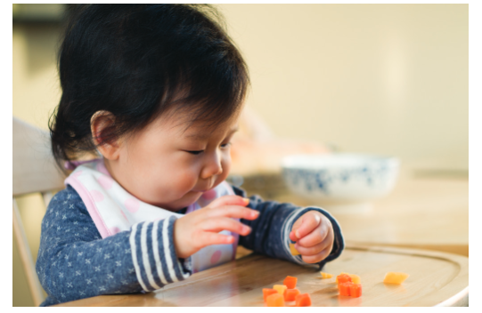
為什麼良好的營養對兒童很重要？
良好的營養對大腦的生長和發育至關重要，特別是在孩子出生後的頭幾年。
兒童的成長需要健康食品和飲料中的營養素。
肥胖、心臟病、肝病、齲齒、某些癌症和其他疾病都與不健康的飲食有關。預防這些疾病更容易，成本更低。
所以讓我們從孩子小時候開始！
Notes:
本介紹包括從出生到12歲兒童的基本營養知識。

Slide 3
托兒的營養法律和法規
加州托兒中心必須滿足《兒童與成人照護食物計劃》（CACFP）對膳食的要求（聯邦管理規範第7篇第226.20部分）
AB 290，16小時預防性健康和安全訓練（現在需要額外一小時的營養訓練）
AB 2084，《托兒法》健康飲料
Notes:
首先，加州托兒中心必須滿足聯邦CAFFP膳食計畫的要求。這些要求根據美國農業部的標準已在最近更新。新的更新於2017年10月生效。
第二，所有持照的托兒人（中心和家庭）員必須完成16小時的預防性健康和安全訓練，包括一小時的營養訓練。這是所有新的持照人必需的訓練。
第三，AB 2084，稱為《托兒法》健康飲料部分，有四個關鍵訊息……

Slide 4
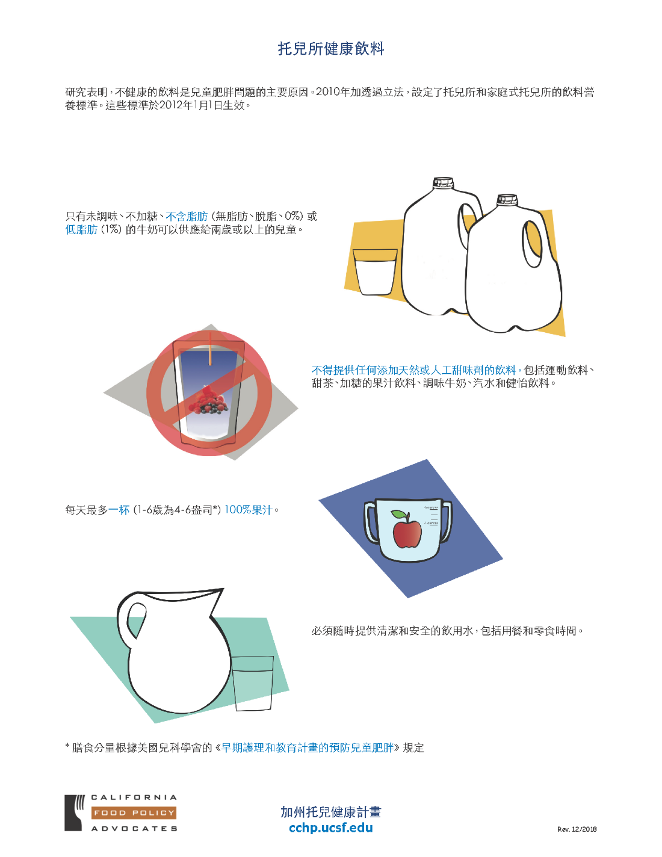
《托兒法》健康飲料的四個關鍵訊息
Notes:
《托兒法》健康飲料的關鍵訊息：
只有未加香料、不加糖、不含脂肪（無脂肪、脫脂、0%）或低脂肪（1%）的牛奶可以供應給兩歲或以上的兒童。
不得提供任何添加天然或人工甜味劑的飲料，包括運動飲料、甜茶、加糖的果汁飲料、調味牛奶、汽水和減肥飲料。
每天最多一杯（1-6歲為4-6盎司，AAP）100%果汁。
必須隨時提供清潔和安全的飲用水；不論是在室內還是室外，以及用餐和零食時間。

Slide 5
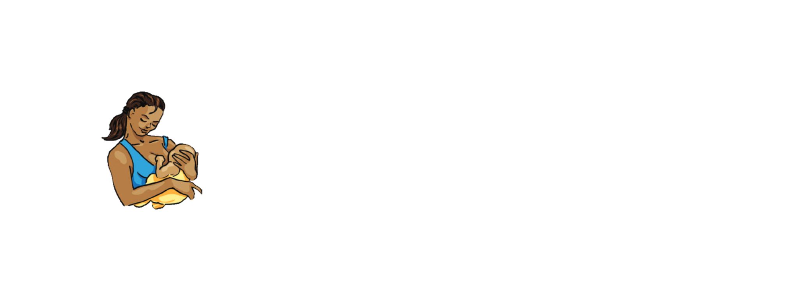
嬰兒餵養
母乳是嬰兒最健康的奶源。
母乳包含嬰兒需要的所有營養素，而且最容易消化。
保護嬰兒免於常見的疾病、過敏和肥胖
促進母親健康
Notes:
腳本：
母乳為嬰兒提供最容易消化的食物。它含有適量的脂肪、糖、水和蛋白質，是嬰兒生長發育所必需的。至少在頭十二個月內，母乳是嬰兒的最佳營養來源，之後只要母親和孩子願意，可以繼續餵母乳。母乳含有保護嬰兒抵抗常見疾病和過敏的抗體。此外，吃母乳的嬰兒較不容易吐奶、便秘和生病。支持希望餵母乳的母親，表明您對嬰兒最佳營養的承諾。餵母乳對母親也有很多好處，例如聯繫母親與嬰兒的情感，節省金錢，並且保護母親，降低糖尿病、乳癌和心臟病的風險。

Slide 6
如何在托兒所支持母乳餵養
讓孩子家長知道您支持母乳餵養。
為母親提供母乳餵養所需的安靜、舒適和私密場所。
學習如何安全處理和儲存母乳。
Notes:
腳本：
支持希望餵母乳的母親，表明您對嬰兒最佳營養的承諾。為母親提供母乳餵養所需的安靜、舒適和私密場所，並鼓勵母親提供備份的冷凍或冷藏母乳（奶瓶上註明嬰兒的全名），以滿足嬰兒加餐的需要。 告訴家庭社區中有其他哪些地方可向希望餵母乳的母親提供進一步支援。資源包括本地哺乳顧問和母乳餵養支援團體，如Le Leche League。可向托兒人員提供支持和推廣母乳餵養方面的額外訓練。

Slide 7
配方奶餵養
加鐵配方奶是母乳的最佳替代品。(不要給嬰兒餵牛奶。)
切勿用微波爐來加熱奶瓶。
配方奶粉與水混合時，請遵照廠商的說明。
Notes:
腳本：
推薦非母乳餵養的嬰兒使用加鐵嬰兒配方奶，它含有嬰兒生長所需要的均衡營養。六個月以下的嬰兒，除母乳或加鐵配方奶外，不需要任何其他飲料。如果要向六個月以下的嬰兒提供母乳或加鐵配方奶之外的食品，必須有醫生聲明。不要用微波加熱嬰兒配方奶粉或母乳。微波爐很難均勻加熱液體，加熱不均勻很容易使嬰兒在吃奶時燙傷。此外，如果瓶子在微波爐中停留時間過長，可能會爆炸。即使瓶子摸起來很涼，內部的液體也可能很熱。此外，加熱會破壞母乳中對嬰兒健康有利的特殊物質。使用流動的熱水或放在溫水中來加熱奶瓶。將配方奶粉與水混合時，請遵照生產廠商的說明，並確保所用的水來自乾淨安全的水源。對於不滿12個月的嬰兒，不建議使用山羊奶、豆漿、煉乳或全脂牛奶、米漿和其他乳製品，因為嬰兒無法消化，而且它們不能提供嬰兒需要的均衡營養。

Slide 8
按需餵養嬰兒（當他們饑餓時）
饑餓跡象
焦躁不安
吸吮手指
哭泣
看起來好像要哭
嘴角反射（口的吸吮 動作）
吃飽的跡象
嘴唇緊閉
吮吸減少
吐出乳頭
遠離乳頭
把瓶子推開
Notes:
腳本：
與嬰兒的家人探討嬰兒的餵養模式，尋找嬰兒餵養跡象以知道嬰兒何時感到饑餓。嬰兒一餓時，就應該餵奶。嬰兒饑餓的一些跡象/暗示包括：嘴角反射、吮吸自己的手，或坐立不安。回應性餵養，如果托兒人員識別並回應嬰兒饑餓時的跡象，將有助於培養信任，減少過度餵養。回應嬰兒的早期饑餓跡象可以減少饑餓時的哭鬧。繼續餵養嬰兒，直到他們表現出吃飽的跡象。切勿強迫嬰兒吃完瓶中的牛奶。嬰兒自己最清楚自己需要吃多少。如果嬰兒感覺不舒服，可能會減少食量，如果嬰兒正在經歷生長旺盛期，可能會吃得較多。

Slide 9
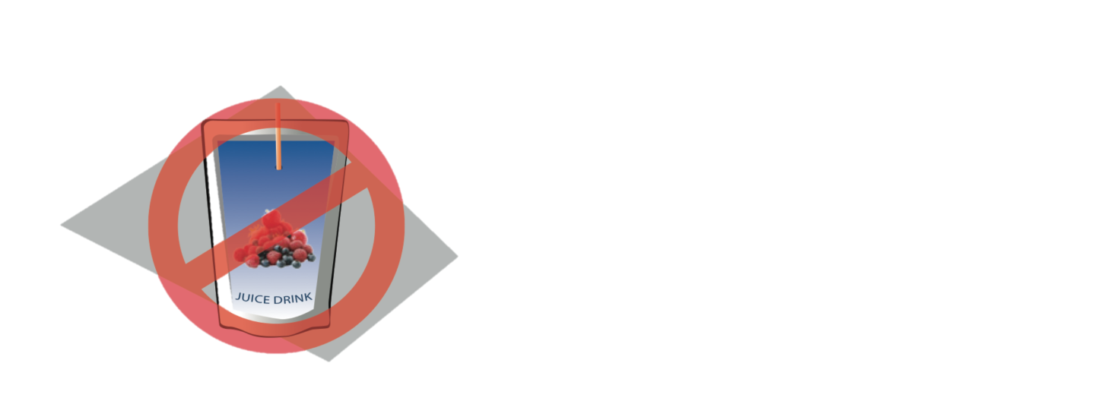
嬰兒：其他飲料
從出生到6個月大的嬰兒只喝母乳或配方奶。
對於6至12個月的嬰兒，使用杯子來喝水。
不要讓嬰兒飲用果汁或甜飲。
Notes:
腳本：
嬰兒不宜飲用加糖、甜味劑的飲料，如果汁等。它們取代了嬰兒生長和良好健康所需的營養較豐富的母乳或配方奶。在飲食中提供果汁，有可能會取代嬰兒發育所需的營養。不要在奶瓶中加入果汁或甜飲。

Slide 10
開始吃固體食物
在開始吃固體食物之前，應先與嬰兒的家人溝通，以確認嬰兒能夠食用固體食物。詢問家人，孩子在家時嘗過什麼食物。
在大約6個月大時，開始食用碾碎或泥狀食物，一次一種。與家庭共同決定提供什麼食物。最好讓家人先在家裡給寶寶嘗試新食物。
至少等待3至5天再給另一種新食物。
Notes:
嬰兒準備好吃固體食物的跡象
嬰兒能夠穩定支撐自己的頭，
嬰兒可在最少的支撐下坐著，
給嬰兒一把湯匙時，會出現吞嚥動作，
嬰兒表現出對食物的興趣，看到食物時會緊盯不放。

Slide 11
固體食品（餐桌食品）
先食用加鐵嬰兒麥片或肉糜。
然後，可嘗試蔬菜泥和水果泥。
再吃其他富含蛋白質的食物。
瀏覽 YouTube視頻1000天
https://www.youtube.com/playlist?list=PLNEN4w93BoO3zAE0xADCe8ij03N7ewPel
Notes:
瀏覽 YouTube視頻1000天
https://www.youtube.com/playlist?list=PLNEN4w93BoO3zAE0xADCe8ij03N7ewPel

Slide 12
在托兒所提供適齡的膳食和零食
*根據2020-2025年《美國飲食指南》的標準。
Notes:
在吃飯和吃零食時，提供各種健康食品。根據時令蔬菜安排食譜 - 季節性食物往往最美味，而且成本通常較低。
五顏六色而且質感各異的食物對兒童很有吸引力。

Slide 13

穀類
穀物為生長中的兒童提供很多重要的營養素、維生素和礦物質。
食用全穀物降低患心臟病的風險，並幫助所有年齡的兒童以健康的體重成長，避免便秘。
麵食、麥片、麵包、玉米餅和其他烘焙食品都是用穀物製成的。
大米、燕麥、玉米、小麥、大麥、藜麥、小米和卡姆麥都是穀物。
Notes:
腳本：
由大米、燕麥、玉米麵、小麥、大麥或其他穀物製成的食物是穀物產品。穀物是提供許多重要營養素、維生素和礦物質的重要食物類別。全穀物產品含有膳食纖維的所有部分，這意味著它們沒有去除營養素成分。全穀物有助於孩子消化，並使他們更長感到飽足，因此能夠以健康的體重成長。全穀物還含有維生素B，這對於健康的生長和發育必不可少，而且保持健康的神經系統和新陳代謝。全穀物含有人體用來製造骨骼和釋放肌肉能量的鎂。

Slide 14
提供全穀物
穀物
供應
燕麥，藜麥
黑麵包，標明全穀物或多穀物
糙米，大麥
全麥義大利麵
全麦玉米饼
避免和限制
非全穀物食物
白麵包或強化麵包
白米
麵粉玉米餅
白麵粉製成的麵條

Slide 15
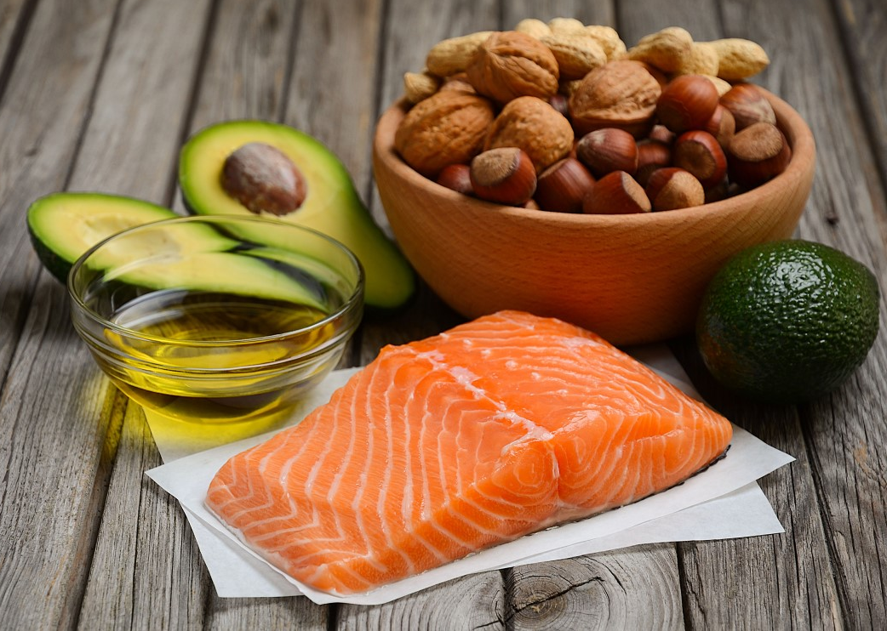
脂肪的健康選擇
海產類、 堅果的油
植物油，如橄欖油、菜籽油、玉米油
避免黃油和豬油等固體脂肪

Slide 16
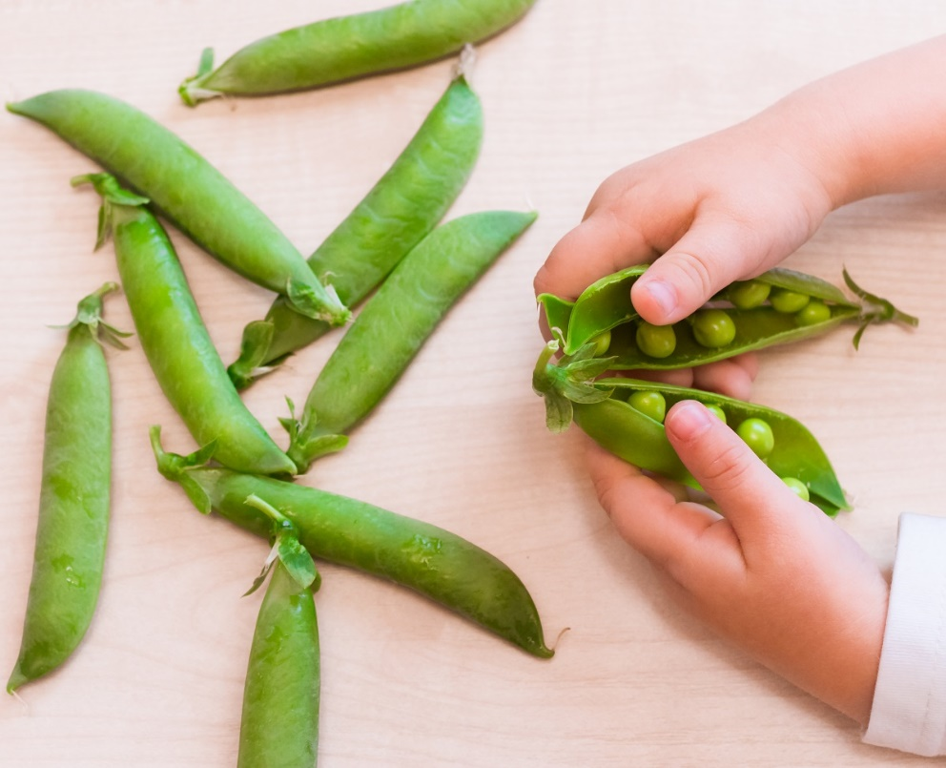
蔬菜
提供礦物質、維生素和其他營養素，支持兒童的快速生長和發育
已證明多吃蔬菜的飲食可以降低罹患心臟病、中風和某些癌症的風險。
Notes:
蔬菜是作為食物的植物或植物的一部分。蔬菜提供了許多營養素，如纖維、葉酸和其他為滋養成長中兒童的維生素和礦物質。例如，葉酸有助於人體產生紅血球，纖維有助於腸道功能，幫助兒童在進食時感到飽足，來自胡蘿蔔等的維生素A可以幫助增強免疫系統。蔬菜的熱量也很低，有助於兒童以健康的體重成長。 食用多種蔬菜有助於養成使孩子終生受益的健康飲食習慣。

Slide 17
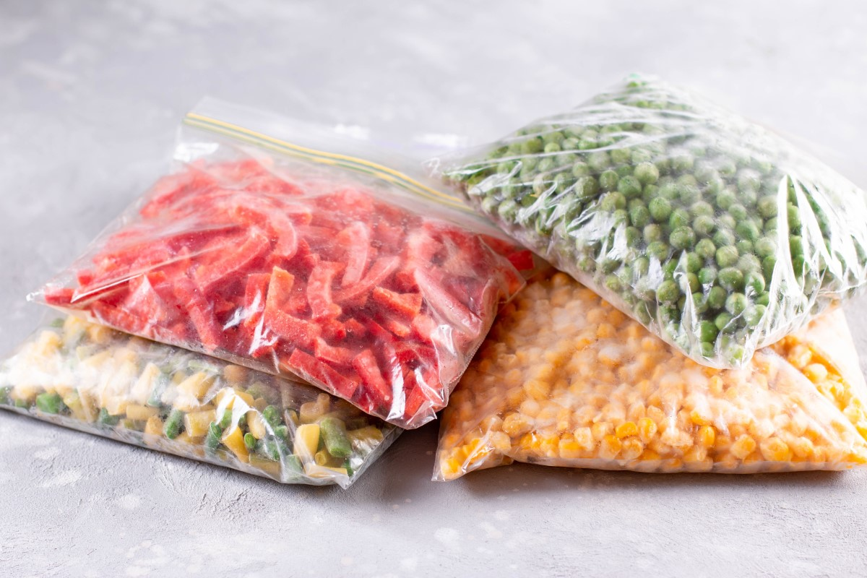
蔬菜
蔬菜可以是新鮮、冷凍或罐裝（不加鹽、脂肪或糖）
對於市售的預製蔬菜，首要成分應該是 蔬菜
Notes:
每種蔬菜都有不同的營養含量，因此同時食用多種蔬菜有助於確保兒童在快速成長的同時獲得所需的營養。許多加工食品含有不健康的鹽、脂肪或糖。兒童食用普通蔬菜是最健康的飲食方式。如果食用市售的預製蔬菜，如菠菜、青豆、胡蘿蔔等，請仔細閱讀標籤，確保蔬菜是標籤上列出的首要成分。

Slide 18
測驗
問題：為什麼吃蔬菜很重要？
A.) 蔬菜很重要，因為它們含有許多營養素、維生素和礦物質，有助於兒童生長。
B.) 飲食中的蔬菜可以幫助孩子養成持續一生的健康飲食習慣。
C.) 嘗試各式各樣、質地和顏色的蔬菜有助於培養感官能力。
D.) 以上皆是

Slide 19
測驗
問題：為什麼吃蔬菜很重要？
A.) 蔬菜很重要，因為它們含有許多營養素、維生素和礦物質，有助於兒童生長。
B.) 飲食中的蔬菜可以幫助孩子養成持續一生的健康飲食習慣。
C.) 嘗試各式各樣、質地和顏色的蔬菜有助於培養感官能力。
D.) 以上皆是

Slide 20
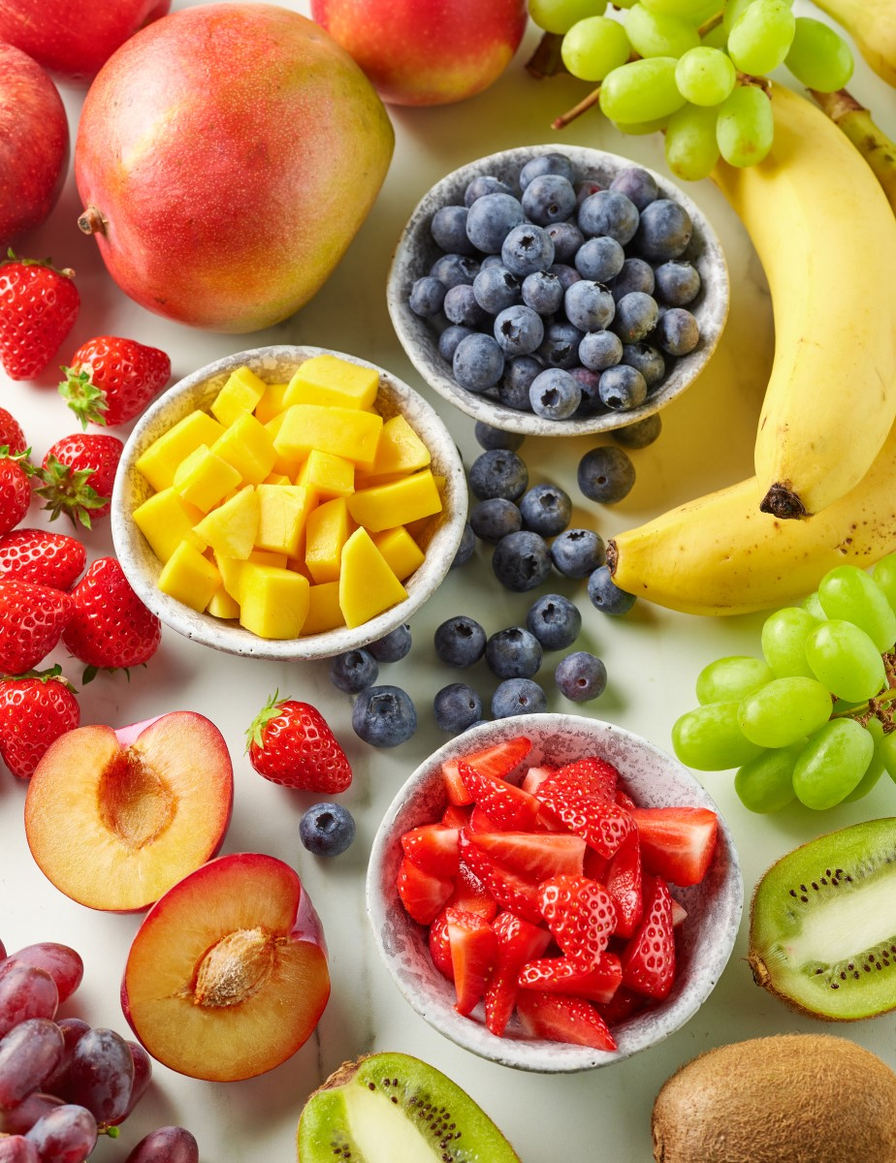
水果
水果
水果提供礦物質、維生素和其他營養素，有助於兒童生長發育。
包括各種顏色：嘗試各種水果。
不同的水果顏色和質地有助於開發感官 能力。
Notes:
水果是植物中含有種子的部分。水果是成長中兒童的重要食物來源。水果提供葉酸、纖維和維生素等多種養分。例如，柳丁中的維生素C有助於所有身體組織的生長和修復，保持牙齒和牙齦健康，並能增強免疫系統。多吃水果，如香蕉的鉀，已經被證明可以降低高血壓和其他疾病的風險。創造正面的飲食體驗。不要強迫孩子把眼前的食物吃完。

Slide 21
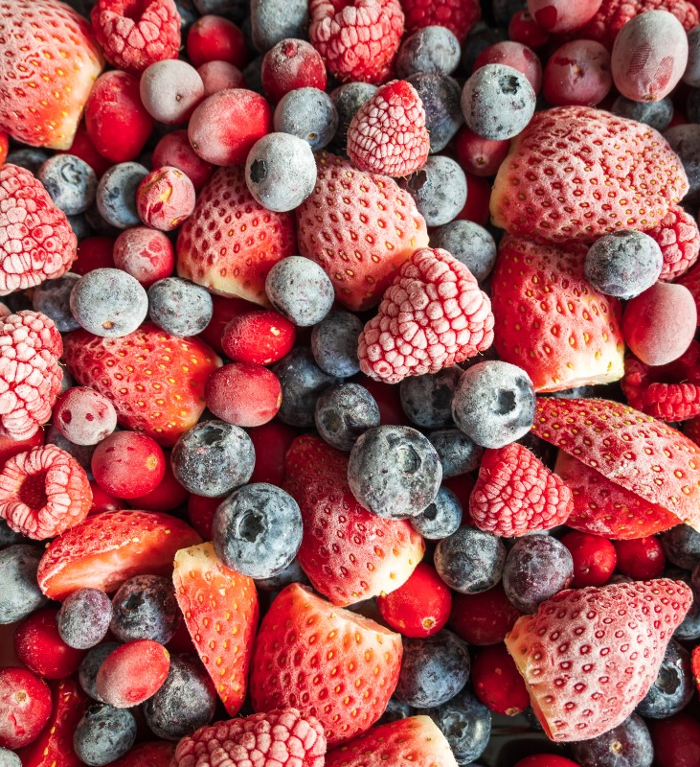
水果
水果
根據適當的發育年齡，提供未增甜的完整、切碎或搗碎的水果。
水果可以是新鮮、冷凍的或罐裝的（都不加糖）。
不要加糖或甜味劑。
對於市售的加工水果，水果應該是首要 成分。
Notes:
包括各種水果。如果給孩子吃市售的加工水果產品，如蘋果醬、桃子或梨，請仔細閱讀標籤，檢查是否添加了甜味劑。

Slide 22
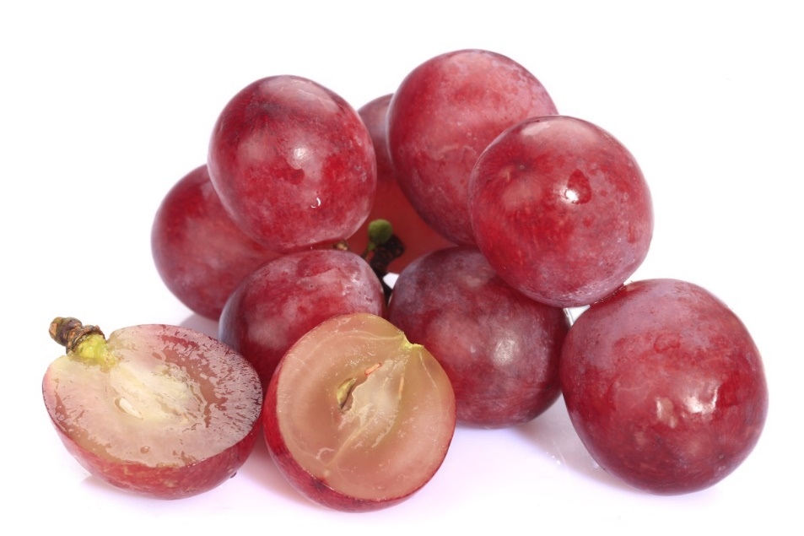
幼兒哽塞安全
將蔬菜水果磨碎、搗碎、剁碎、切碎、切成小塊或切碎。
4歲以下兒童吃水果時，要去除果核和種子。
不要給幼兒吃整粒葡萄。
Notes:
由於哽塞的危險，不要餵嬰幼兒整塊或堅硬的水果，如蘋果、梨、瓜；未煮過、乾燥的水果（包括葡萄乾）、整顆葡萄、漿果、櫻桃、甜瓜球、小番茄和提子番茄。反之，把這些食物切成小塊，除去果核和種子。

Slide 23
測驗
問題：
選擇最適合餵養學步兒的水果：
A.)加糖的蘋果醬
B.)洗乾淨的整顆葡萄
C.)切成小塊的草莓
D.)切成兩半的生梨

Slide 24
測驗
問題：
選擇最適合餵養學步兒的水果：
A.)加糖的蘋果醬
B.)洗乾淨的整顆葡萄
C.)切成小塊的草莓
D.)切成兩半的生梨

Slide 25
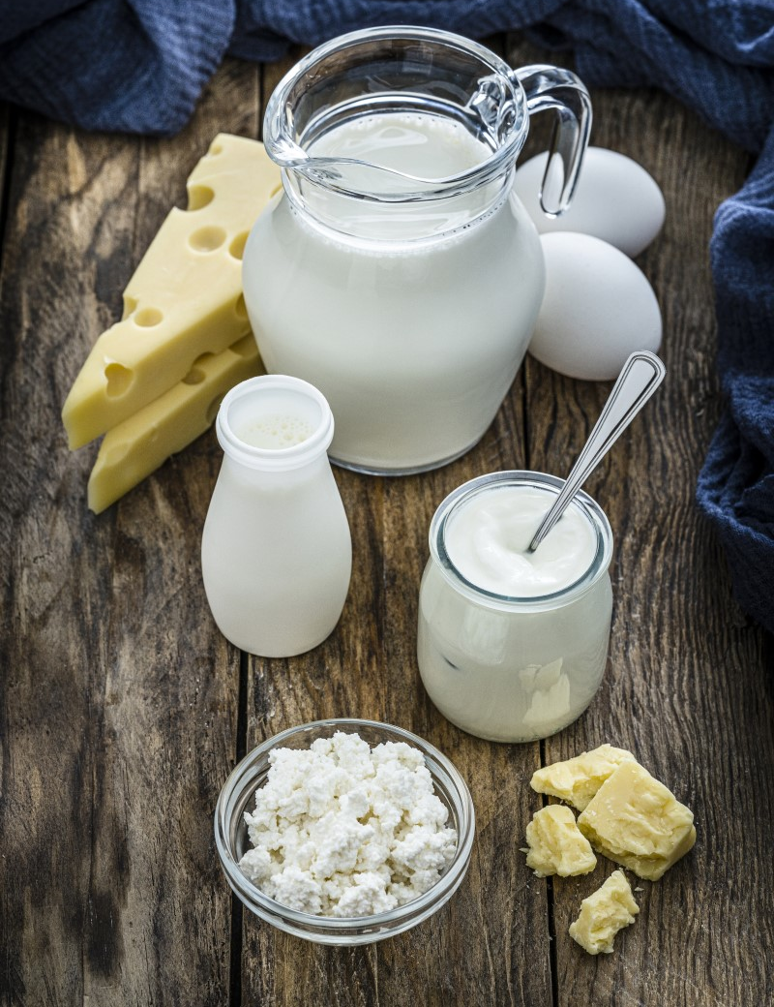
蛋白質
蛋白質有助於骨骼、肌肉、軟骨、皮膚和血液的生成。蛋白質也能幫助您的身體製造荷爾蒙和維生素。
紅肉、家禽、沒有骨頭的魚、優酪乳、茅屋乳酪、乳酪、堅果醬、豆腐、豆類和煮熟的雞蛋都是富含蛋白質的食物。
Notes:
健康成長離不開食物（如肉類、牛奶、雞蛋和豆類）中的蛋白質。

Slide 26
鐵
含鐵的飲食對兒童非常重, 因此他們不會貧血。
鐵的來源包括肉、 家禽 、 海鮮、 豆類、 深綠色蔬菜以及其他富含鐵的食物, 如強化的麵包和穀物。
維生素C 有助於人體吸收鐵而它存在於許多種的水果和蔬菜中。
注意: 貧血與鉛中毒可能同時發生。

Slide 27
避免
含高脂肪、鹽和添加劑的肉類，如 燻肉、香腸和熱狗（熱狗也有哽塞危險）。
油炸和預油炸食品，如炸魚條和雞肉塊。
Notes:
避免食用熱狗、香腸、雞肉塊，因為它們的鹽和脂肪含量較高。熱狗或是熱狗形狀的肉製品，整根或切成圓片的熱狗或香腸是兒童哽塞的主要原因之一。

Slide 28
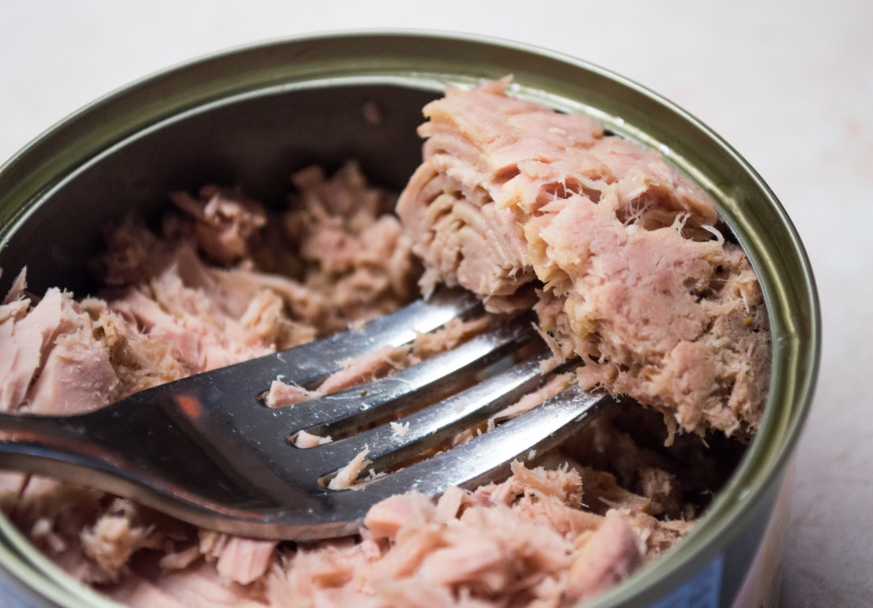
安全性
請孩子父母在家先嘗試一下常見的過敏原食物：堅果和堅果醬、魚和貝類，以及豆腐之類的豆製品。
不要把帶骨頭的魚、大塊肉，整顆堅果或瓜子，或一滿匙的堅果醬餵給幼兒吃，因為這些食物會導致哽塞。

Slide 29
預防食源性疾病：食物安全
檢查您的冰箱，確定溫度為華氏41度或以下。
雞蛋、肉和魚要徹底煮熟。
在準備、上菜和吃飯之前，以及在處理生魚、蛋和肉之後請洗手。
在處理生肉和魚後，請仔細清潔表面和器皿。

Slide 30
食物過敏和食物安全提要
留意過敏反應:如嘔吐﹑腹瀉﹑皮疹﹑嘴唇或眼睛腫脹﹑鼻塞﹑咳嗽﹑喘息﹑哮喘模樣症狀或呼吸困難。
雞蛋、牛奶和花生是引發兒童食物過敏的最常見原因。小麥、大豆、堅果、魚、貝殼類和芝麻也是常見的食物過敏。
花生、堅果、 魚和貝殼類也是常見引發嚴重過敏反應的。
差不多5% 的五歲下兒童對食物都有過敏。
孩童在吃或喝時都應當坐著！
Notes:
For more information on allergies and food safety visit the EMSA Child Care Nutrition Training webpage.
https://emsa.ca.gov/childcare-nutrition/

Slide 31
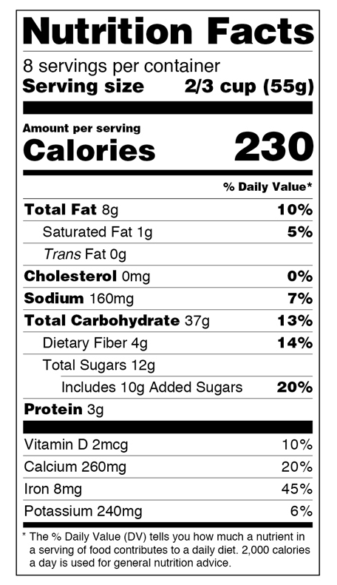
閱讀營養標籤
Notes:
營養標示可以幫助您選擇脂肪、飽和脂肪、反式脂肪含量較低的食物。選擇脂肪和飽和脂肪較低的食物。避免讓兒童食用含反式脂肪的食物。另外，要想知道產品中有多少鹽，可在標籤上查找「鈉」。選擇鈉含量低的食物來減少孩子的鹽攝取量。右邊的標籤是新的FDA標籤，定於2018年7月生效。它的目的是使消費者更容易做出健康的選擇，並包括添加糖和食用份量的更明確資訊。

Slide 32
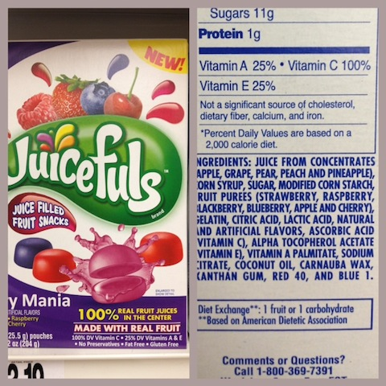
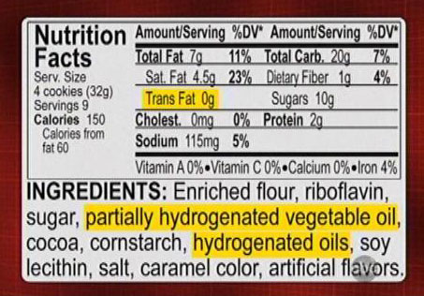
成份表
Notes:
腳本
美國食品藥物管理局（FDA）要求食品生產商必須列明食物的所有成分。添加糖和脂肪有很多形式，這就是為什麼很難在成分標籤上查到。食品標籤上列出許多不同的名稱，一些更常見的名稱是白沙糖、蔗糖、糖、玉米糖漿、濃縮果汁、大麥麥芽、葡萄糖、麥芽糖和大米糖漿。避免食用反式脂肪（部分氫化和氫化油）。

Slide 33
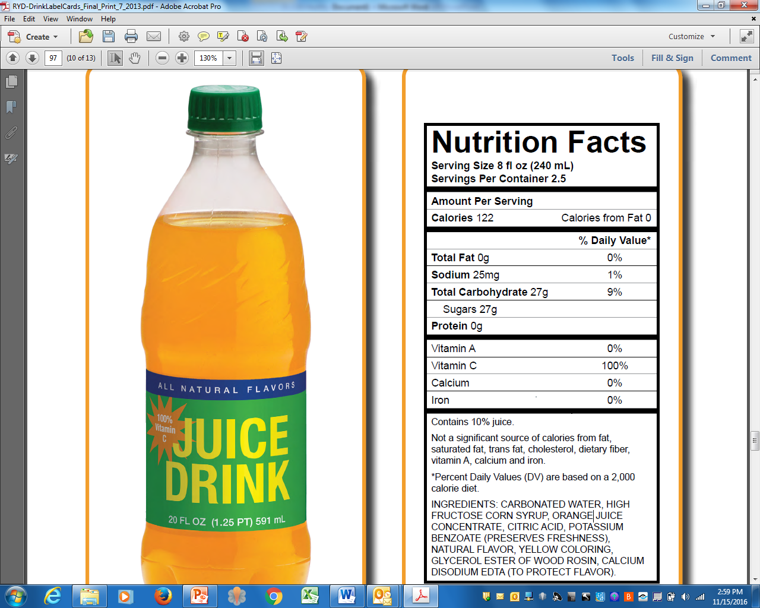
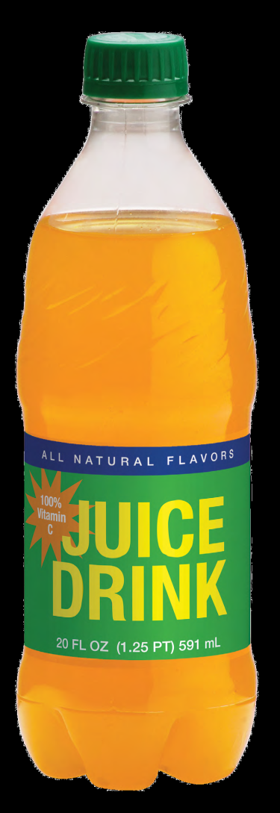
閱讀營養標籤
Notes:
非100%果汁產品的名稱有果汁飲料、什錦果汁、綜合果汁和檸檬汁等。它會在標籤上標明這些飲料中添加了糖、玉米糖漿、甘蔗汁等甜味劑。

Slide 34
避免食用成份表註明添加糖或代糖的食物：
高果糖玉米糖漿
果糖
玉米糖漿
蜂蜜
蔗糖
濃縮甘蔗汁
蔗糖
三氯蔗糖

Slide 35
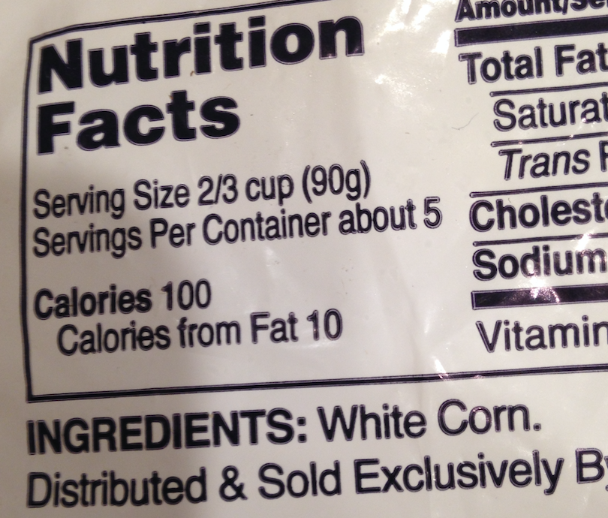
Notes:
成分表中的含量從高到低排列。這份成分表只有一種成分：白玉米。這告訴您沒有添加糖、鹽或脂肪。

Slide 36
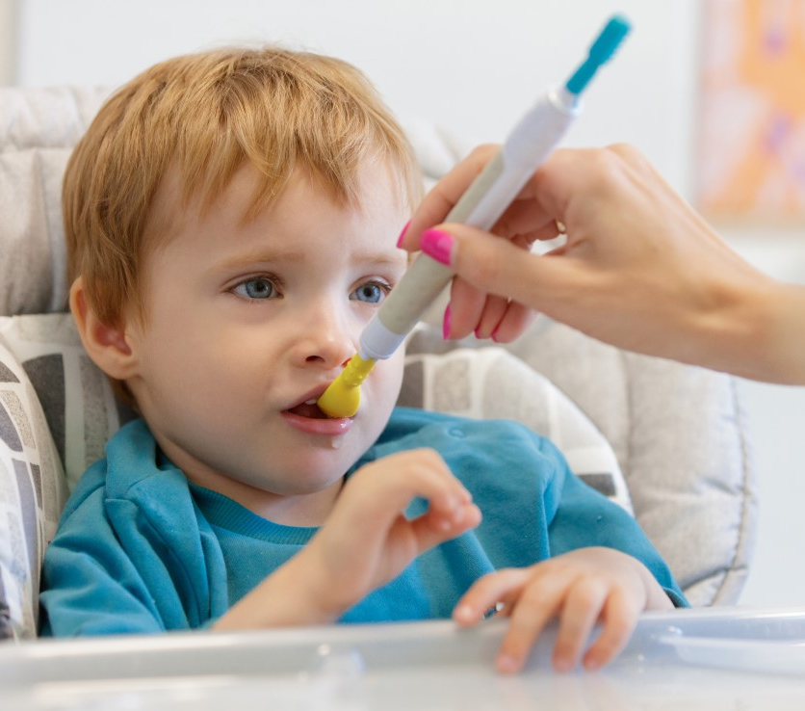
有特殊需求的兒童
詢問家人孩子是否有任何特殊飲食需求。
遵循兒童主治醫生的書面指示。
與家庭和主治醫生一起制定特殊的保健 需求計畫。
Notes:
有些兒童的文化、宗教、醫療或發育問題可能會影響他們的飲食需求。與家庭密切合作制定餵養計畫，促進嬰兒健康成長。對於來自不同文化的家庭，重要的是瞭解他們的需求和特殊的飲食考慮。關於醫療和行為方面的考慮，請諮詢兒童家庭和醫療保健提供者。制定書面餵養計畫。 根據美國殘障人士法案（ADA），持照的托兒中心應給有特殊飲食需求的兒童提供護理。

Slide 37
健康餵養、 飲食行為與習慣
父母/托兒人員的 責任包括： | 孩子的責任包括：
提供什麼食物 供應和用餐的地方 提供食物的時間 | 吃多少 是否吃
Notes:
鼓勵孩子品嘗新食物，但是不要強迫或獎勵孩子吃東西，或堅持讓孩子吃完盤中的一切。孩子不喜歡某些食物和偏愛其他食物是正常的。您可能需要提供10至20次，孩子才願意嘗試新食物。
研究表明，飲食習慣在小時候就已基本確立。創造正面的飲食體驗，例如對食物和就餐體驗的正面態度，有助於養成健康的飲食模式。Ellyn Satter開發了一種教導健康飲食行為和習慣的方法，稱為「餵食方法的責任分工」。 孩子有進食的天然本能。 這種餵食方法建立在他們調節食量的天然能力上。
責任分工：
托兒人員或父母的責任是提供什麼。
孩子負責吃多少，或是否吃東西。

Slide 38
家庭式餐飲
瞭解健康食品
作為托兒人員，您每天的一舉一動都是兒童的榜樣。
與孩子在同一張桌子上吃飯，有機會讓孩子仿效健康的飲食，並在進餐時享受愉快的談話。
家庭式餐飲讓老師有機會與孩子談論食物。
Notes:
什麼是家庭式餐飲？
家庭式餐飲服務描述了老師和孩子坐在餐桌旁，一起吃飯或吃點心。食物放在盤子和碗中，飲料盛在適合兒童專用的水罐中用來傳遞和/或放在桌子上，以便孩子能夠自己吃飯和喝水。吃飯時，成年人吃同樣的食物，並鼓勵但不要強迫孩子吃完面前所有的食物。家庭式餐飲的一個目標就是讓飲食成為愉快的體驗。無法自己吃的兒童（如非常年幼的兒童和有特殊需求的兒童）可能需要通融措施才能加入該團體。
家庭式餐飲的食物安全提示：
使用單獨的供食器皿。孩子不應處理他們不會吃的食物。

Slide 39
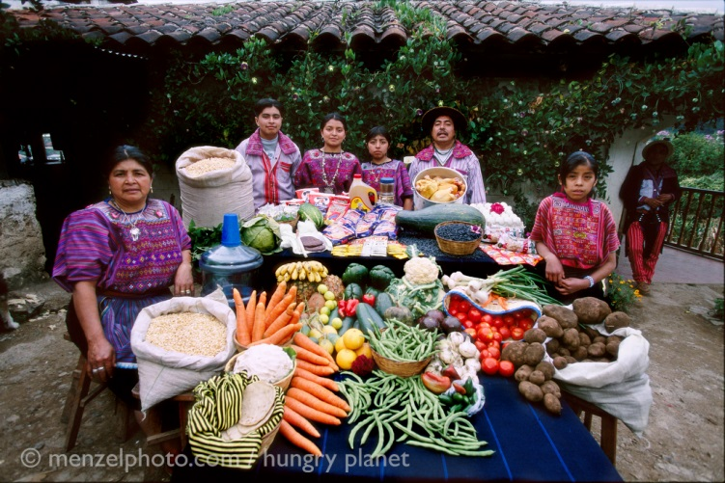
個人和文化偏好
Notes:
加州匯聚了許多文化，各有不同的飲食傳統。在您的計畫中分享孩子和家庭豐富的烹飪習俗。尊重個人喜好，體貼文化和家庭傳統。本簡報使用的照片均獲得Peter Menzel的許可。

Slide 40
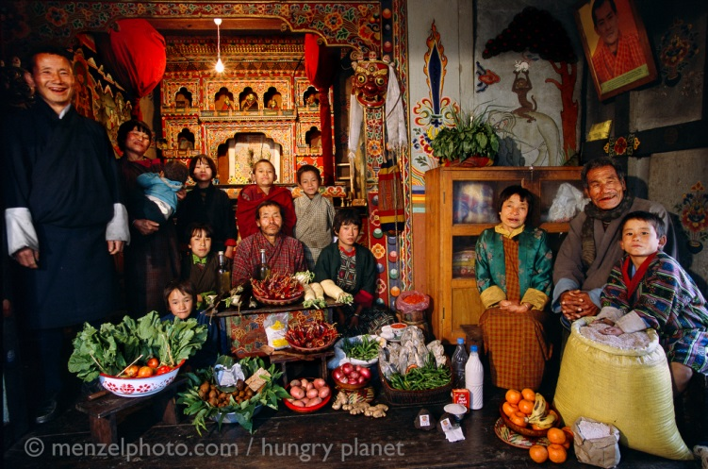
個人和文化偏好
Notes:
加州匯聚了許多文化，各有不同的飲食傳統。在您的計畫中分享孩子和家庭豐富的烹飪習俗。尊重個人喜好，體貼文化和家庭傳統。本簡報使用的照片均獲得Peter Menzel的許可。

Slide 41
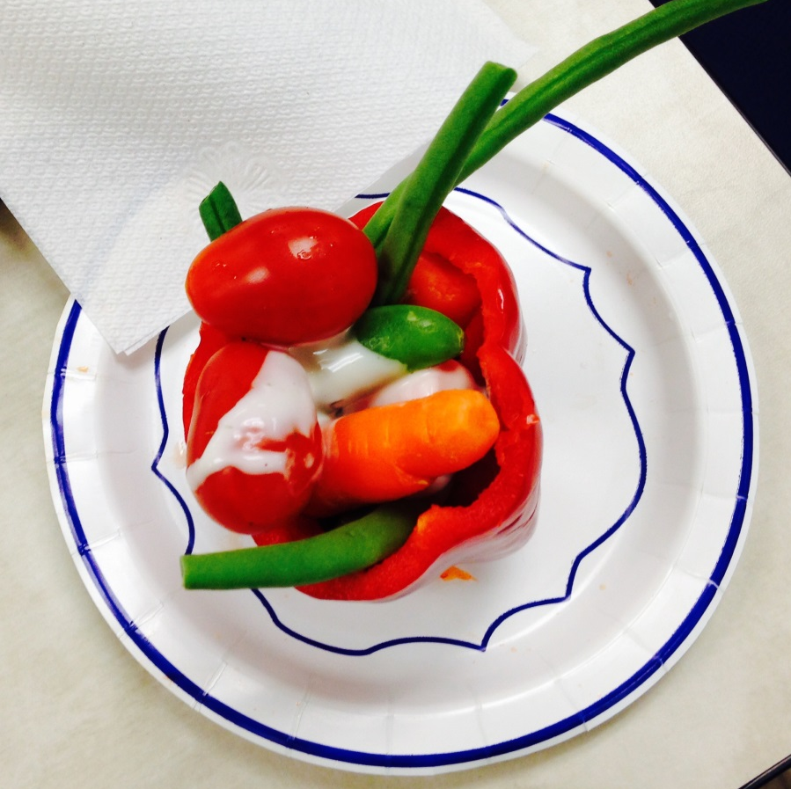
兒童參與
Notes:
開心體驗！在孩子的課堂上，您有很多好方法來傳遞健康飲食的訊息。把握機會幫助孩子瞭解健康食品有助於他們茁壯成長！

Slide 42
托兒所兒童餵養政策
書面政策
員工訓練
家庭參與
有特殊飲食需求的兒童，例如食物過敏
Notes:
書面政策有助於托兒人員和家庭瞭解托兒計畫應該提供什麼食物以及如何提供。書面政策是托兒人員向孩子提供更健康膳食和點心的第一步。向員工和家庭披露書面政策，並表示孩子的營養是托兒計畫的首要考慮因素。明確的政策可以防止對提供的食物和飲料產生誤解，或對托兒計畫採用的飲食、點心和慶祝活動產生誤解。確保新員工接受您的營養政策訓練，而且家長在註冊時收到您的營養政策資料。在幼稚園和在家裡採用相同的兒童餵養方法，有助於孩子養成良好的飲食習慣，促進茁壯健康的成長。
確保您的托兒場所制定了使具有食物過敏和特殊飲食需求的兒童保持安全的政策。與家長和兒童保健提供者密切合作，為所有有特殊飲食需求的兒童提供幫助。制定書面的特殊營養計畫，明確說明哪些食物會導致兒童發生過敏反應，以及在兒童過敏反應時採取什麼措施。

Slide 43
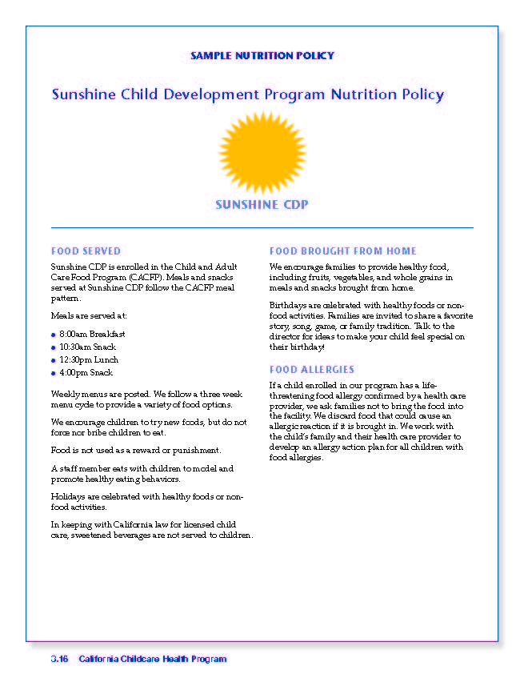
政策樣本
Notes:
考慮小組活動，要求參與者為其托兒計劃制定營養政策。
該政策刊載於《培訓師指南》第 3.16 頁、《學生手冊》第 3.14 頁及學生講義。

Slide 44
什麼是美國農業部的《兒童與成人照護食物計劃》（CACFP）？
嬰兒和不同年齡層兒童的餐點：
https://www.fns.usda.gov/cacfp/meals-and-snacks
營養最佳實踐: https://www.fns.usda.gov/tn/child-care-organization
托兒餐單樣本: https://theicn.org/cacfp/
Notes:
CACFP是聯邦資助的食品計畫，透過加州教育部營養服務司管理。
CACFP提供資金和資訊資源，幫助托兒人員為幼稚園的兒童提供高品質的膳食。CACFP可為食譜、菜單規劃、食物準備和營養教育提供構想。
新餐飲模式在2017年10月1日生效。
如果您目前沒有參加， 考慮註冊！https://www.fns.usda.gov/cacfp/child-day-care-centers

Slide 45
什麼是美國農業部的《兒童與成人照護食物計劃》（CACFP）？
請聯繫當地的CACFP贊助商瞭解有關本地贊助商的資格、註冊、報銷率、聯繫資訊等資訊，請瀏覽
https://www.cdss.ca.gov/child-care-and-nutrition/data-statistics/student-health-support/food-programs/cacfp-day-care-home-sponsors-food-programs
您的本地CACFP贊助商：
_______________________________________
Notes:
瀏覽 CACFP網站，瞭解更多資格和如何註冊CACFP的資訊。
https://www.cdss.ca.gov/child-care-and-nutrition/data-statistics/student-health-support/food-programs/cacfp-day-care-home-sponsors-food-programs
提供轉介電話號碼和本地CACFP贊助商的聯繫資訊連結。

Slide 46
資源
瀏覽加州緊急醫療服務局（EMSA）兒童營養訓練網頁，瞭解有關兒童營養的資源和更多資訊。 www.emsa.ca.gov/childcare-nutrition
關於Ellyn Satter的餵食方法責任分工，請查閱：https://www.ellynsatterinstitute.org/how-to-feed/the-division-of-responsibility-in-feeding/
要查閱NAP SACC樣本營養政策，請瀏覽: https://healthyapple.arewehealthy.com/documents/Nutrtion_PA_PolicyExamples.pdf
尋找 2020-2025 年美國人飲食指南：https://www.dietaryguidelines.gov/resources/2020-2025-dietary-guidelines-online-materials
要查閱美國人飲食指南，請瀏覽：https://www.cdc.gov/obesity/strategies/early-care-education/pdf/breastfeed-ece-082022-508.pdf
Notes:
一小時訓練班提供的資訊與《美國人飲食指南》一致。在EMSA網站上可以找到很多供托兒所使用的資源。

